Slide 1
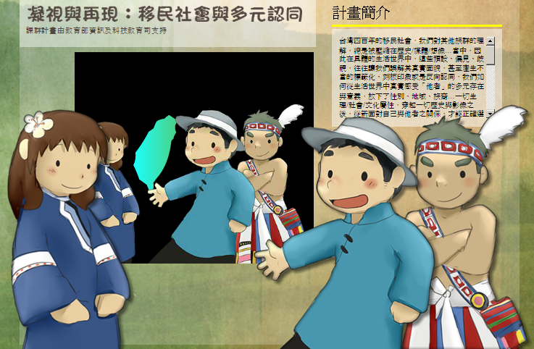
凝視與再現：移民社會與多元認同 協同教學討論
邵承芬、吳美玲、藍清水、閔宇經老師
2014.03.24

Slide 2
時間：3/24(一) 34節
地點：健行科大圖書館5樓
班級：移民社會與多元認同(藍師)、
移民社會的認同：過去、現在與未來(閔師)
協同教師：邵承芬老師、吳美玲老師

Slide 4
楔子：從最近的三部電影開始
【海角七號】、【賽德克‧巴萊】、【KANO】三部電影中日本意象的衝突性
【海角七號】的跨國情愫、【賽德克‧巴萊】的流血戰爭、
【KANO】的勵志/皇民化

Slide 5
國片中的日本元素為何成為魏德聖、馬志翔電影創作的靈感來源？
魏、馬的「歷史印記」是否為移民社會的縮影？是否為部分台灣人民生存心態(共同記憶)的反射/映？

Slide 6
法農(Fanon)的「歷史印記」
Fanon（1986）所著的《黑皮膚，白面具》（Black Skin, White Masks）一書說明了不穩定認同的後殖民傷痕，身體雖是黑色的皮膚，卻帶著白人的思考模式、信念與價值觀，族裔散居（diaspora）的歷史印記，使得移民的過程對傳統文化僅殘留想像的記憶，因所處之地的環境、語言、生活經驗轉而認同移居之地的文化，這種族裔文化與移居地的文化差異，使得移民者的認同需要探究「變成什麼」（becoming）的問題，過去「我」與「他者」的差異認同，在族裔散居後，卻經驗我們自己成為他者身份的過程。

Slide 7
我們是否為另一個/另一種型態的魏與馬？
思考 吳念真的台灣三部曲電影、龍應台的大江大海、王偉忠的眷村紀錄片
原住民、新住民、本省人、客家人、外省人…有著不同的生長經驗(空間和時間)與不同的歷史共同記憶，無法抹滅，且殘存成為些許的記憶軌跡

Slide 8
不同的生存主體，不同的詮釋主體對日本意象的理解與詮釋是不同的
凝視：從看到別人中看見自己(內心的省察)

Slide 9
Q：日本統治/殖民台灣的心態
1.真心誠意地對待台灣人民/土地
2.功利主義的利用觀 建設只是為了更多的壓榨
3.如何看待八田與一 (個人與大和民族主義脫鉤)

Slide 10
Q：對台灣的影響
1.日人留下的制度、建設、規劃對日後台灣經濟的影響
2.日治時期對台灣(日後)現在與未來的影響(歷史/政治/社會文化)

Slide 11
Q：此刻評價
我們應如對日治時期何做出(互為主體觀)的評價？
資料/圖片來源
海角七號 http://tw.movies.yahoo.com/movieinfo_main.html/id=2687
賽德克．巴萊 http://www.books.com.tw/products/0010273164
KANO http://ent.msn.com.tw/comingsoon/story.aspx?id=13483

